Slide 1
Итоговое совещание ____________________________________________ «Подведение итогов 1 этапа (2022-2024 годы) реализации Концепции развития дополнительного образования детей до 2030 года»
Муниципальный опорный центр дополнительного образования детей г. Брянска

Slide 2
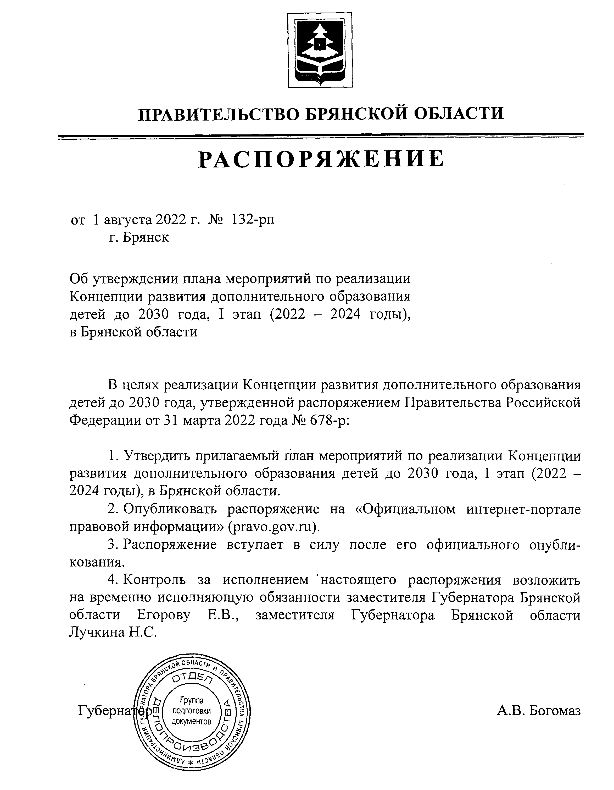
План мероприятий
по реализации Концепции развития дополнительного образования детей до 2030 года
1 этап
2022 – 2024 годы
в Брянской области

Slide 3
Динамика основных показателей развития системы дополнительного образования в г. Брянске
Дополнительные общеобразовательные программы в АИС Навигатор ДО
2023 г.
2022 г.
2023 г.
2024 г.
2023 г.
2022 г.

Slide 4
Показатели
реализации 1 этапа Концепции развития дополнительного
образования детей (2022 – 2024 годы)
№ | Наименование показателя | Ед. изм. | Значение показателя
 |  |  | 2022 год |  | 2023 год |  | 2024 год
 |  |  | план | факт | план | факт | план | факт
1 | Доля детей в возрасте от 5 до 18 лет, охваченных дополнительным образованием | % | 77 | 77,2 | 79,5 | 79,8 | 80 | 82,9
44491 чел.
48050 чел.
48149
чел.
44620 чел. (57780)
48185 чел.
(60371)
49767
чел.
(60186)

Slide 5
Соотношение показателей охвата детей дополнительным образованием по различным типам учреждений

Slide 6
№ | Наименование показателя | Единица измерения | Значение показателя
 |  |  | 2022 год |  | 2023 год | 2024 год
1. | Созданы новые места в образовательных организациях различных типов для реализации ДОП всех направленностей | мест/чел. | 365 чел. (365 мест) |  | 556 чел. (365 мест) | 569 чел. (365 мест)
2. | Доля детей в возрасте от 5 до 18 лет с ОВЗ и детей-инвалидов, осваивающих ДОП, в т.ч. с использованием дистанционных технологий | % | план/факт 2,9/3,1 |  | план/факт 30/30 | план/факт 50/52 1256 чел. (306)
2024 год:
ОДО Лицея № 27 – 60 мест/ 4 программы/ 127 обучающихся
ЦДиЮТиЭ г. Брянска – 30 мест/ 2 программы/ 149 обучающихся
2024 год:
Всего 82 программы, 35 учреждений
1256 обучающихся
ЦВР г. Брянска - 8 программ /75 обуч-ся
ЦДТ г. Брянска - 1 программа/1 обуч-ся
ДДТ Володарского района – 1 программа/12 обуч-ся
ЦВР Советского района – 1 программа/11 обуч-ся
ЦДиЮТиЭ г.Брянска – 1 программа/11 обуч-ся

Slide 7
Вовлечение в систему дополнительного образования детей
через мероприятия за 2024 год
2021-2022 уч. г.
2022-2023 уч. г.
ЦВР
г. Брянска
ЦВР Советского
р-на
ЦВР Володарского р-на
ДДТ
Володарского р-на
ЦДиЮТиЭ
г. Брянска
ЦДТ
г. Брянска
ОДО
Лицея № 27

Slide 8
№ | Наименование показателя |  |  | Ед. изм. | Значение показателя
 |  |  |  |  | 2022 год |  | 2023 год |  |  | 2024 год
 |  |  |  |  | план | факт | план | факт |  | план | факт
1 | Доля детей, которые обеспечены сертификатами ПФ/СС |  |  | % ед. | (25%) 15% 9618 | 15% 9618 | (25%) 15% 20250 | (25%) 15% 20284 |  | 30% | 0
План работы по реализации социального заказа
2025 год план |  | с 13 января | 13-20 января |  |  |  |  |  | с 20 января
 |  | Заключение соглашений с ОО | Заполнение реестра исполнителей и услуг (программы); создание учебных групп; заполнение карточек учебных групп; заполнение календаря праздничных и выходных дней в журнале посещаемости |  |  |  |  |  | Заключение договоров на реализацию программ по социальным сертификатам
с 25.12.2024 -
блокировка
договорной
деятельности
(сентябрь-декабрь)

